Slide 1
“ Проектування закладів ресторанного господарства ”

Slide 2
Проектування закладів ресторанного господарства
Мета:
вивчення основ проектування закладів ресторанного господарства відповідно до їхньої соціально-культурної, унітарної та естетичної функції.

Slide 3
Проектування підприємств харчування
Іноземна мова профспрямування
Друга іноземна мова
Переддипломна практика
Інформаційні технології системи в РГ
Бізнес планування в ресторанному господарстві
Спец.курс іноз.мови за проф.спрямуванням
Екологія та технологія продуктів оздоровчого і профілактичного призначення
Економіка підприємств ресторанного господарства
Новітні технології харчування
Маркетинг
Фінанси
Кулінарна етнологія
Бухгалтерський облік
Інтелектуальна власність
Друга іноземна мова
Фахова практика
Устаткування в галузі
Комерційне право
Технологічна практика
Барна справа
Підприємницьке право
Оранізація і технологія харчування в туристичній індустрії
Організація в галузі
Друга іноземна мова
Організація в галузі
Менеджмент
Технологія галузі
Екологія
Громадське будівництво
Політологія
Спец.курс іноз.мови за проф.спрямуванням
Харчові та дієтичні добавки
Менеджмент
Експертиза якості надання послуг РГ
Іноземна мова за проф. спрямуванням
Іноземна мова за проф. спрямуванням
Технологія галузі
Автоматизація виробничих процесів
Бухгалтерський облік
Устаткування в галузі
Технологічна практика
Харчові технології
Навчальна практика
Соціологія
Харчова хімія
Методи контролю продукції в галузі
Устаткування в галузі
Технологія галузі
Прикладна механіка
Гігієна та санітарія
Організація в галузі
Екологія харчування
Філософія
Правознавство
Інженерна графіка
Етикет бізнесу
Краєзнавство
Кулінарознавство
Харчова хімія
Харчові технології
Навчальна практика
Основи фізіології та гігієни харчування
Економіка підприємства
Інформаційні технології та системи в індустрії харчування
Безпека життєдіяльості
Мікробіологія харчових продуктів
Стандартизація, метрологія, сертифікація
Історія української культури
Іноземна мова за проф. спрямуванням
Управління якістю продукції та послуг ресторанного господарства
Процеси і апарати харчових виробництв
Основи наукових досліджень
Харчові технології
ХАРЧОВІ ТЕХНОЛОГІЇ
Психологія
Туристичне країнознавство
Іноземна мова за професійним спрямуванням
Навчальна практика (Вступ до фаху, Комп’ютерна підготовка
Інформаційні технології та системи в індустрії харчування
Історія України
Українська мова за професійним спрямуванням
Фізичне виховання і спортивний туризм
Фізика
Вища математика

Slide 4
Проектування закладів ресторанного господарства
Роль і місце дисципліни у фаховій моделі підготовки
Інженерна графіка
Громадське будівництво
Гігієна та санітарія
Проектування ЗРГ
Технологія галузі
Устаткування в галузі
Організація в галузі

Slide 5
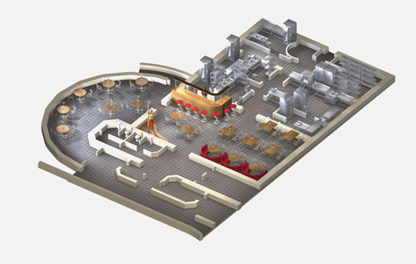
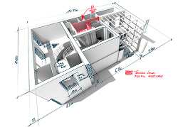
Основні змістові модулі:
Модуль 1
1. Елементи проектування закладів ресторанного господарства
2. Стадії проектування
3. Вихідні дані для проектування закладів ресторанного господарства
4. Склад і зміст проектно-кошторисної документації
5.Будівельні норми і правила проектування закладів ресторанного господарства
Модуль 2
6.Технологічні розрахунки при проектуванні закладів ресторанного господарства
7. Компоновка приміщень закладів ресторанного господарства
8. Склад приміщень закладів ресторанного господарства, їх взаємозв’язок
9. Організація проектування і будівництва закладів ресторанного господарства

Slide 6
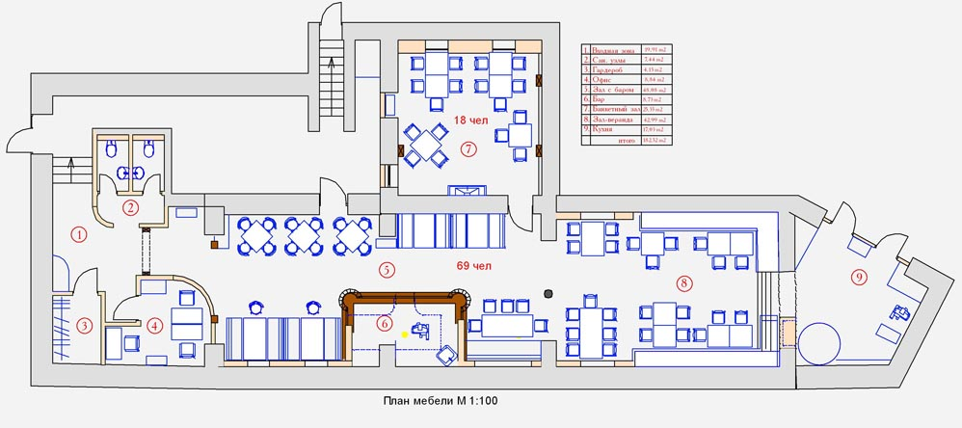
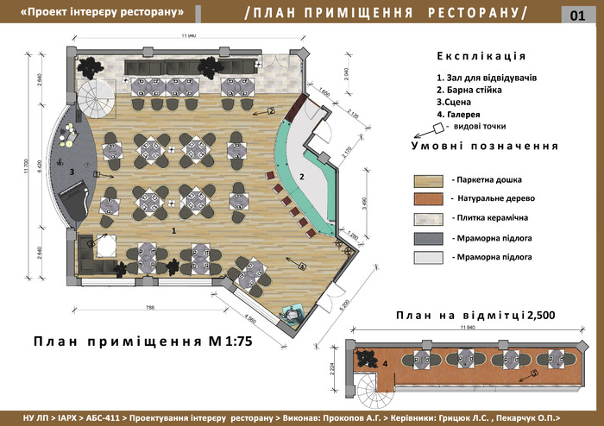
1. Елементи проектування закладів ресторанного господарства
Модуль 1

Slide 7
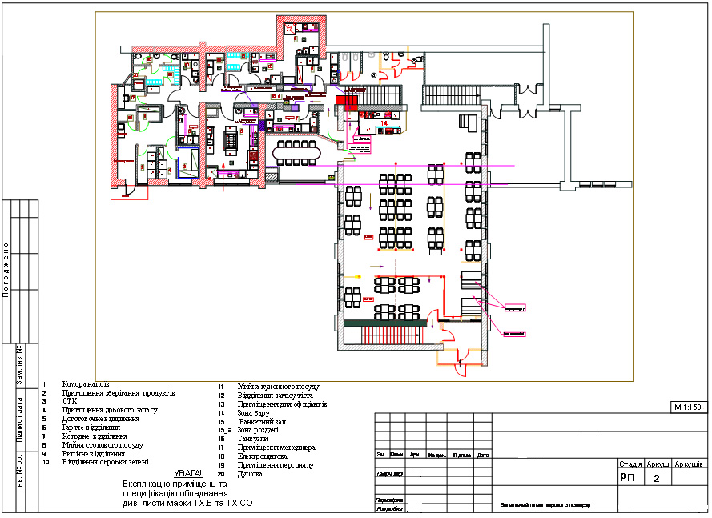
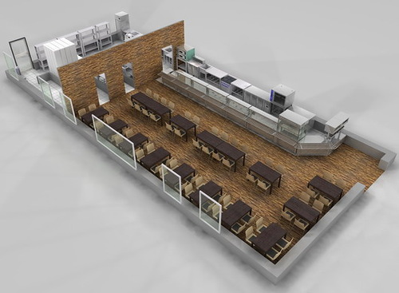
2. Стадії проектування

Slide 8
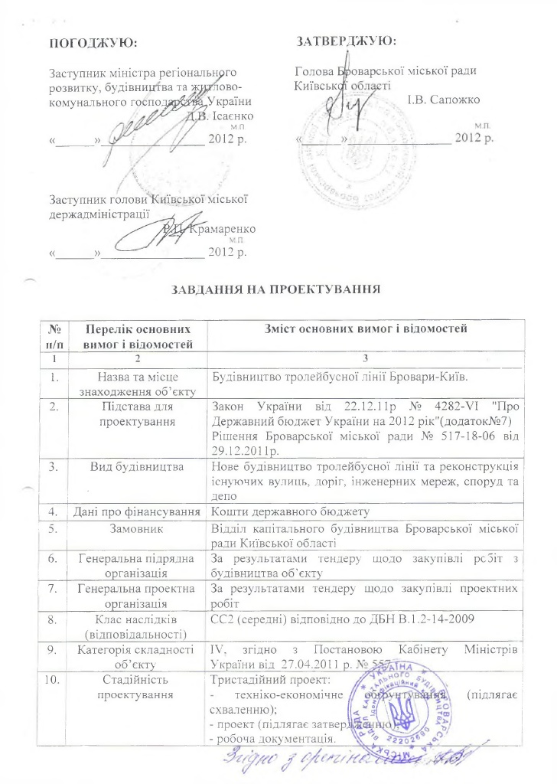
3. Вихідні дані для проектування закладів ресторанного господарства

Slide 9
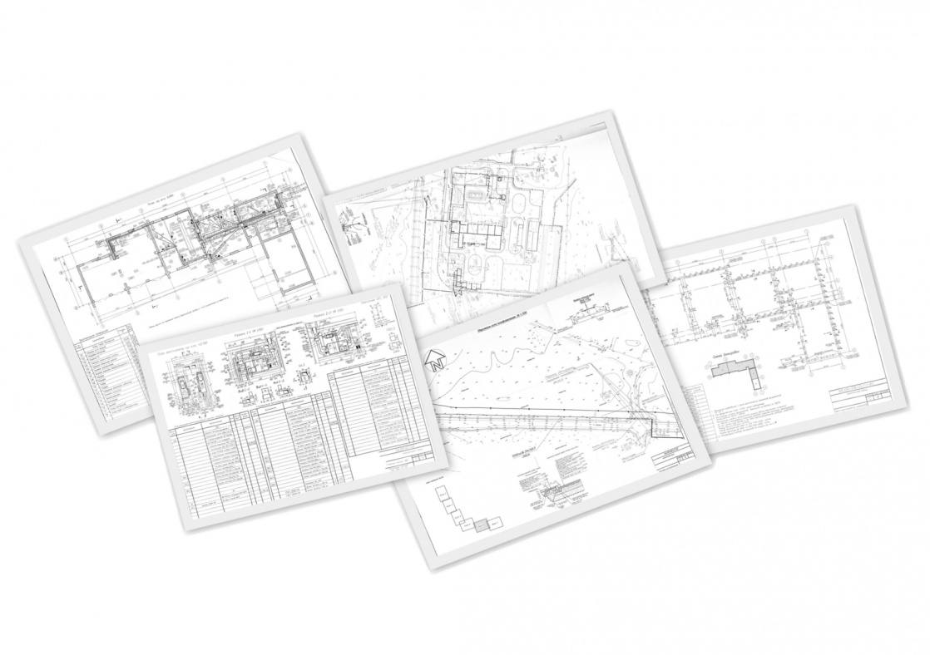
4. Склад і зміст проектно-кошторисної документації

Slide 10
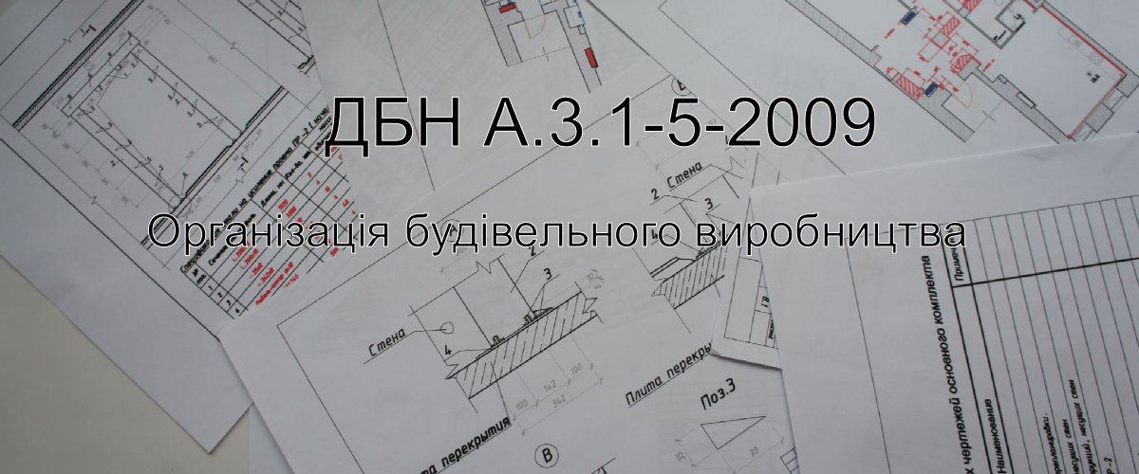
5.Будівельні норми і правила проектування закладів ресторанного господарства

Slide 11
6.Технологічні розрахунки при проектуванні закладів ресторанного господарства
Модуль 2

Slide 12
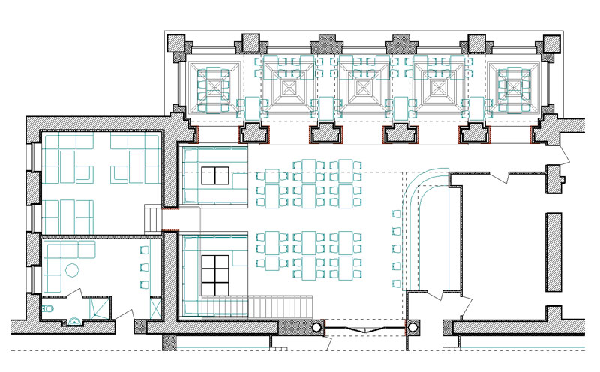
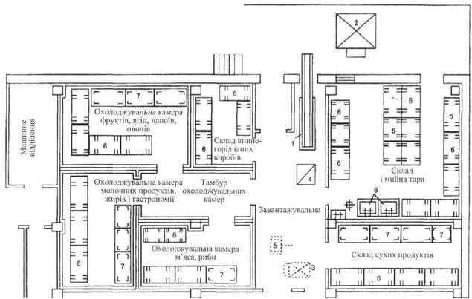
7. Компоновка приміщень закладів ресторанного господарства

Slide 13
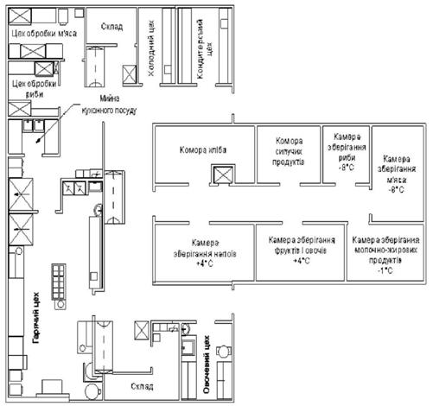
8. Склад приміщень закладів ресторанного господарства, їх взаємозв’язок

Slide 14
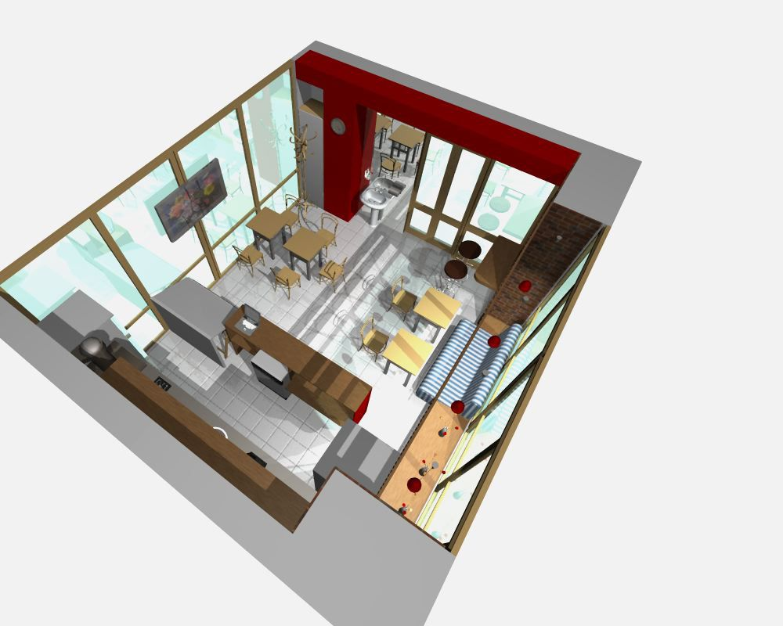
9. Організація проектування і будівництва закладів ресторанного господарства

Slide 15
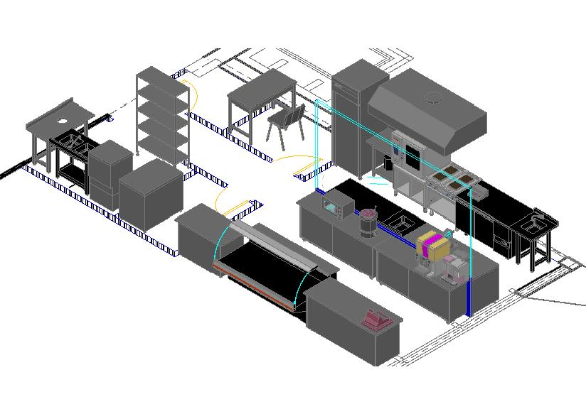
Основні фахові компетентності, які формує дисципліна
Володіння методикою розроблення техніко-економічного обґрунтування проекту і завдання на проектування закладів ресторанного господарства
Володіти методикою моделювання сервісно-виробничих процесів закладів ресторанного господарства та забезпечення їх апаратне оформлення
Володіння сучасними концепціями розробки об’ємно-просторового рішення закладів ресторанного господарства відповідно до моделі його роботи та нормативних вимог
Володіння методикою проведення експертизи проектів
Використовувати комп’ютерні технології в процесі проектування ЗРГ
Використовувати нормативну і законодавчу базу
Володіти інноваційними технологіями в проектуванні закладів ресторанного господарства
Володіти теоретичними та практичними навичками у прийнятті рішень в процесі об’ємно-просторового вирішення закладів ресторанного господарства
Володіння схемами проведення робіт та документальне оформлення проектної документації для будівництва
Вміти розробляти заходи забезпечення дотримання санітарно-гігієнічних норм у проектованому закладі ресторанного господарства

Slide 16
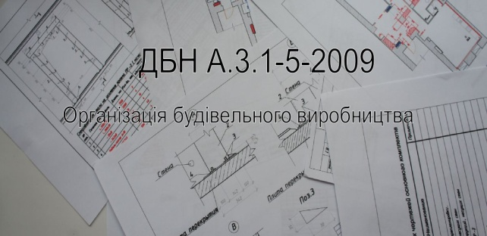
Конкурентні переваги на ринку праці, в кар’єрному зростанні
Опанування дисципліни “ Проектування закладів ресторанного господарства ” дасть можливість випускникам – майбутнім керівникам закладів ресторанного господарства:
Вміти розробляти техніко-економічне обгрунування проекту і завдання на проектування закладу ресторанного господарства
Моделювати сервісно-виробничі процеси закладів ресторанного господарства та забезпечити їх апаратне оформлення
Виконувати об’ємно-просторове рішення закладу відповідно до моделі його роботи, нормативних вимог, сучасних презентаційних і дизайнерських концепцій
Проводити експертизи проектів
Раціоналізувати процес проектування закладів ресторанного господарства
Використовувати нормативну і законодавчу базу при проектуванні закладів ресторанного господарства
Виконувати проектні роботи, застосовуючи інноваційні технології
Вміти застосовувати отримані теоретичні знання у прийнятті рішень в процесі об’ємно-просторового вирішення закладів ресторанного господарства
Вміти оформляти проектну документацію
Здійснювати контроль за дотримання санітарно-гігієнічних вимог при проектуванні закладів ресторанного господарства

